Slide 1

видеокарты

Slide 2

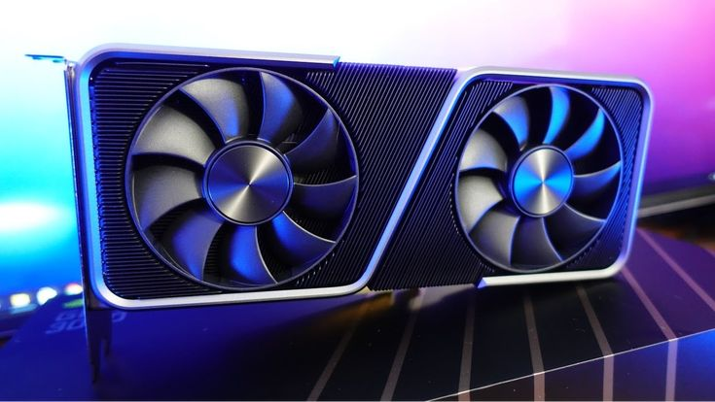
Что такое видеокарта
Видеокарта (GPU или графический процессор) — это компонент компьютера, который отвечает за обработку графики и вывод изображения на монитор.

Slide 3
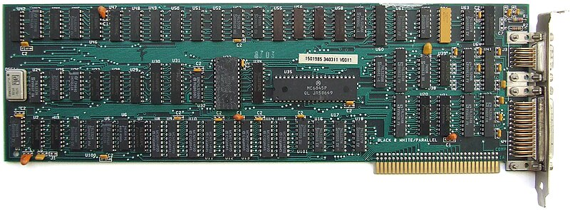
Самые первые видеокарты
в 1981 году специалистами компании IBM был выпущен монохромный видеоадаптер (MDA), выполненный в виде отдельной платы и обеспечивающий разрешение 720 на 350 пикселей.

Slide 4
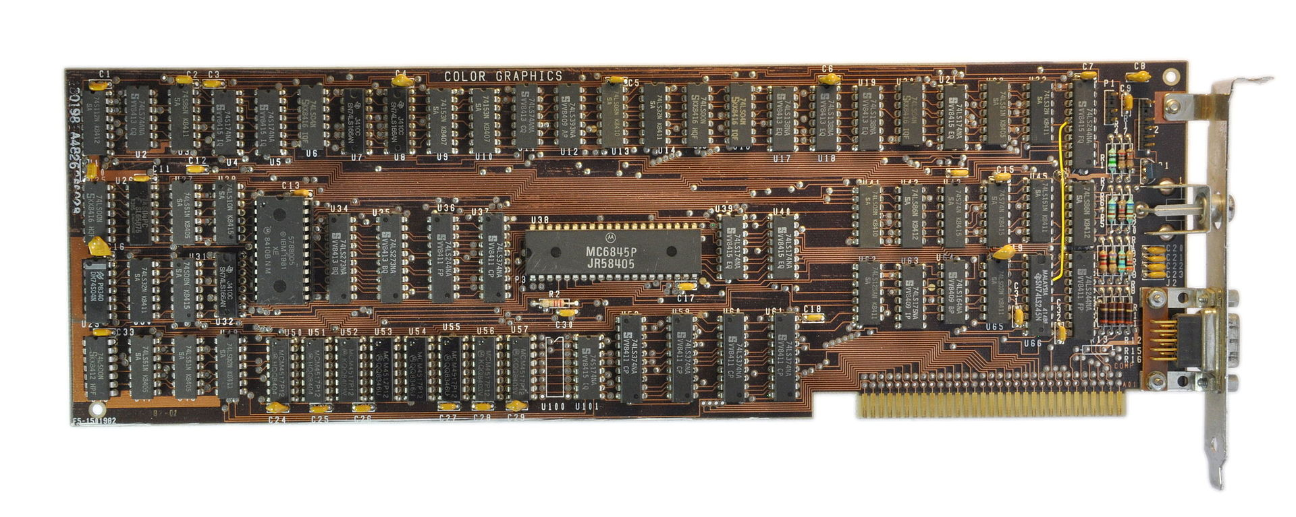
Поралельно с MDA IBM выпустила Color Graphics Adapter (CGA) в 1981 году, поддерживавшую разрешение 320x200 пикселей и до 16 цветов.

Slide 5
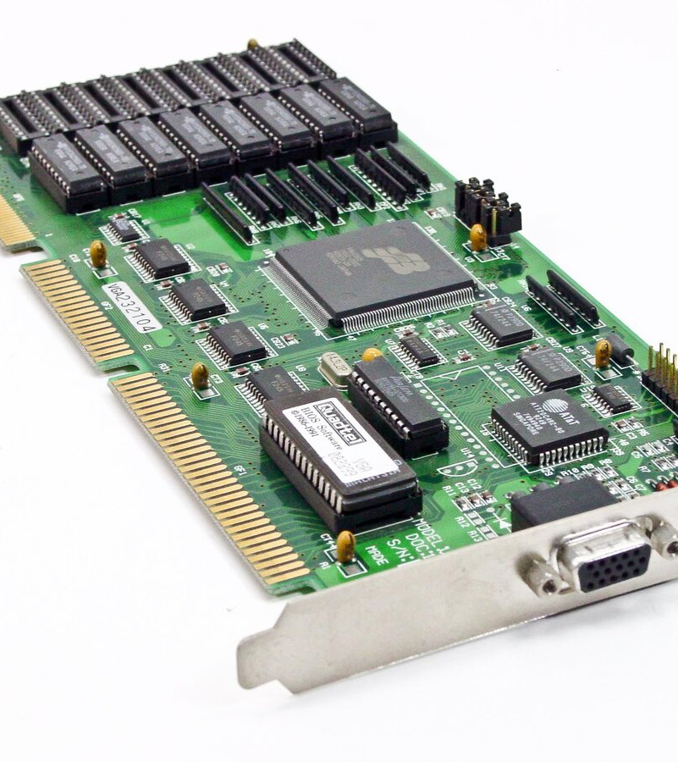
Video Graphics Array (VGA), VGA поддерживала разрешение до 640x480 пикселей, 256 цветов одновременно из палитры в 262 144 цвета и предоставляла возможность аппаратного сглаживания изображений.

Slide 6
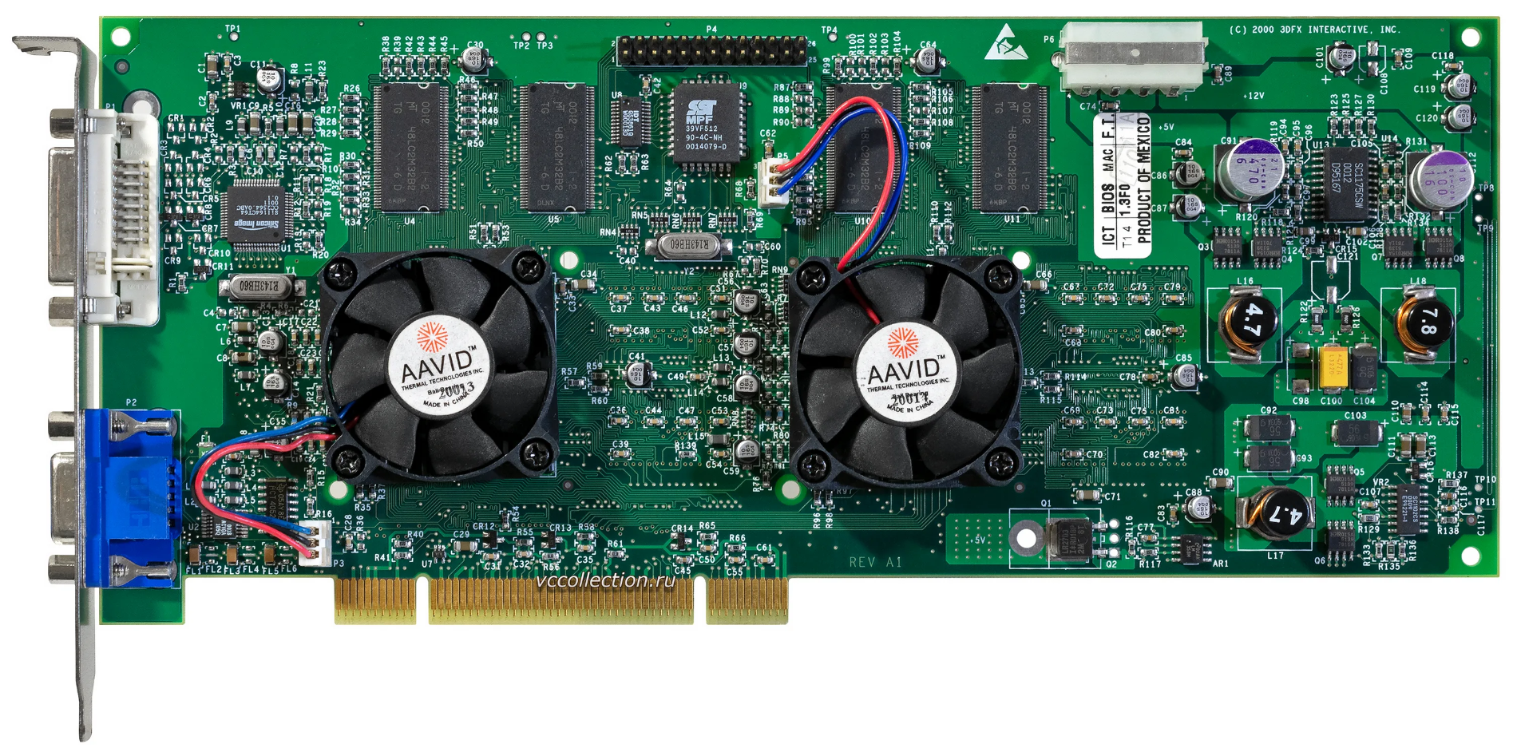
Первой видеокартой, использовавшей чип VSA-100 в 2000-ом году, стала Voodoo5 5500. Эта видеокарта была изготовлена на 250-нм техпроцессе, обладала общей видеопамятью в 64 Мб. Частота память и GPU составляла 166 МГц.

Slide 7
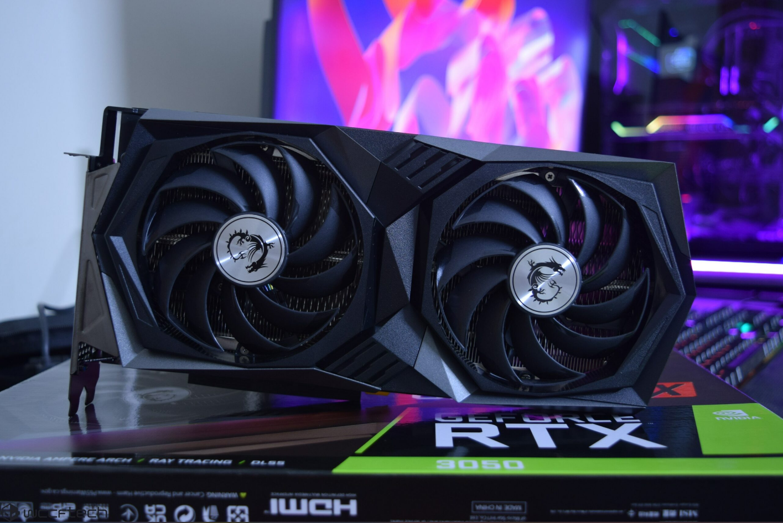
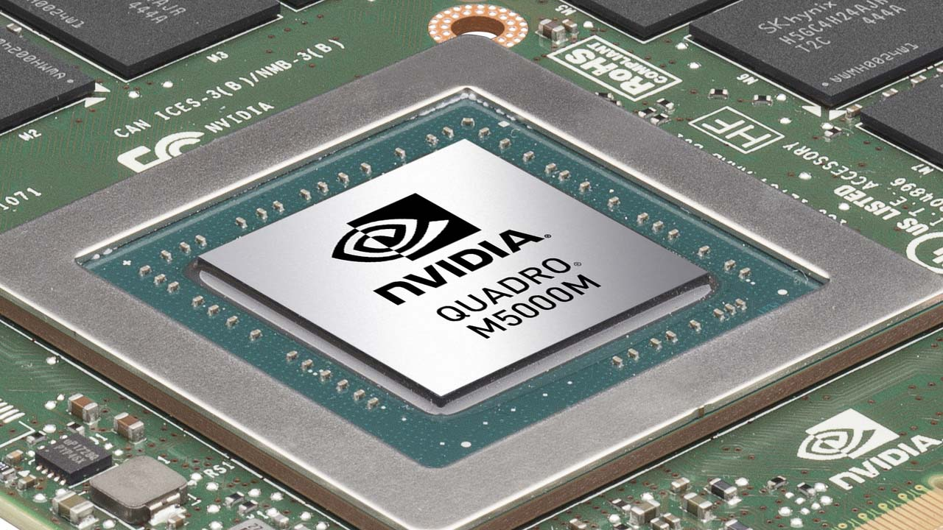
Виды видеокарт
Дискретная видеокарта
Интегрированная видеокарта
Игровая видеокарта
Профессиональная видеокарта

Slide 8
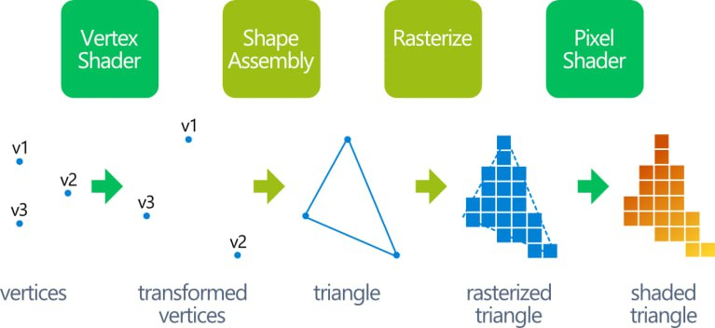
Принцип работы видеокарты
Параллельная обработка. GPU обладает множеством ядер, способных одновременно решать разнообразные вычислительные задачи.
Шейдеры. GPU использует шейдеры для определения внешнего вида объектов на экране.
Обработка вершин и пикселей. GPU активно работает с пикселями и вершинами, обеспечивая точное положение и цвет каждого элемента изображения.

Slide 9
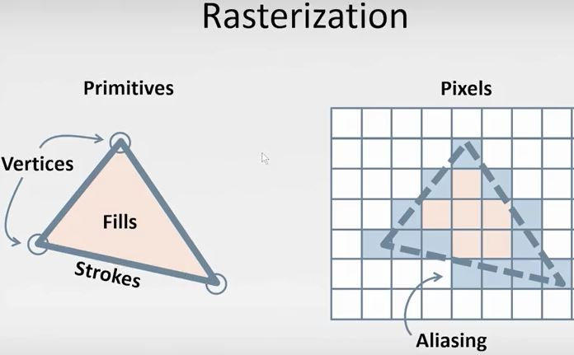
Видеопамять. GPU применяет видеопамять для сохранения графических данных, текстур, шейдеров и промежуточных результатов вычислений.
Растеризация. Процесс преобразования векторных данных в изображение пикселей называется растеризацией.
Отображение на экране. GPU окончательно формирует изображение и отображает его на экране устройства.

Slide 10
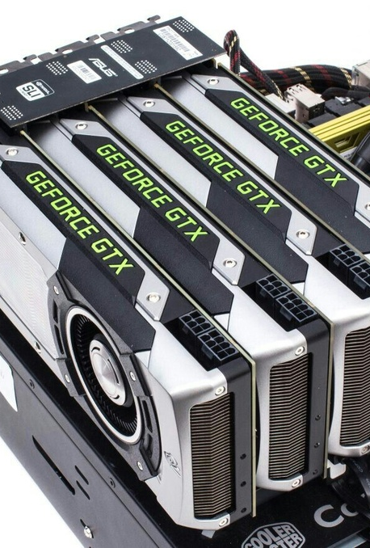
Главные технологии видеокарт
SLI — позволяет получить почти трёхкратный прирост производительности при использовании двух видеоадаптеров и почти четырёхкратный прирост производительности в связке из трёх видеокарт.

Slide 11
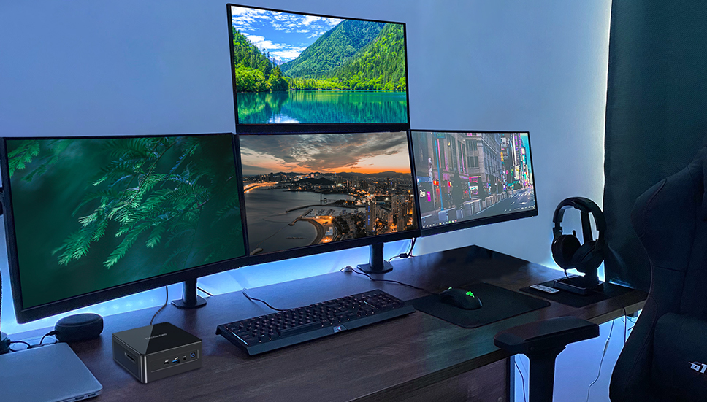
EyeFinity — позволяет подключать к ПК несколько дисплеев и использовать до 6 мониторов одновременно.

Slide 12
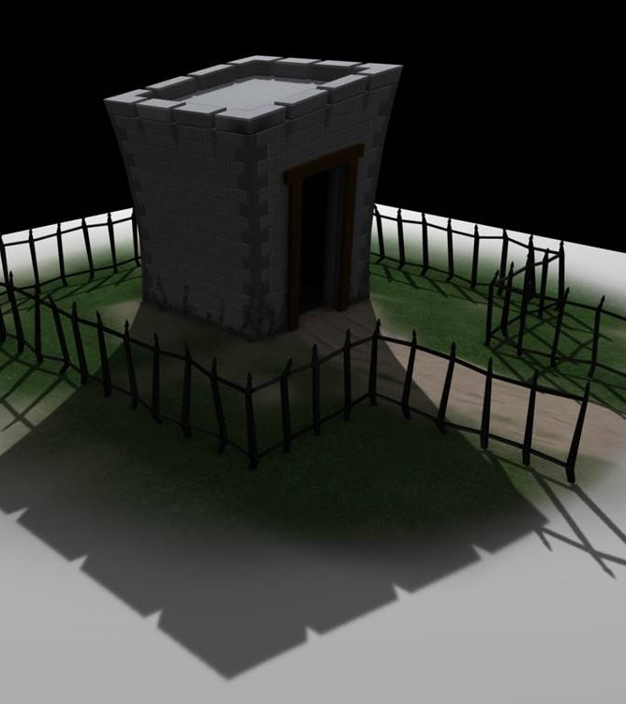
ShadowWorks — набор графических технологий, созданных компанией NVIDIA для улучшения графической составляющей видеоигр, связанных с тенями.

Slide 13
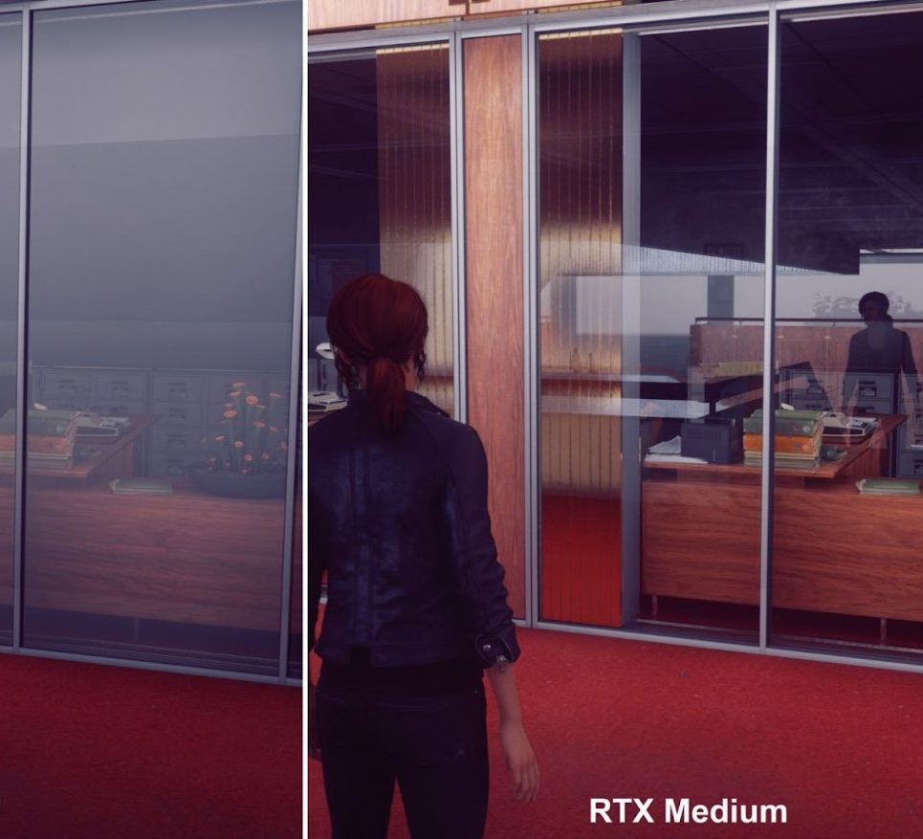
Трассировка лучей (ray tracing) — это метод визуализации света и теней в компьютерной 3D-графике, который делает изображение более правдоподобным.

Slide 14
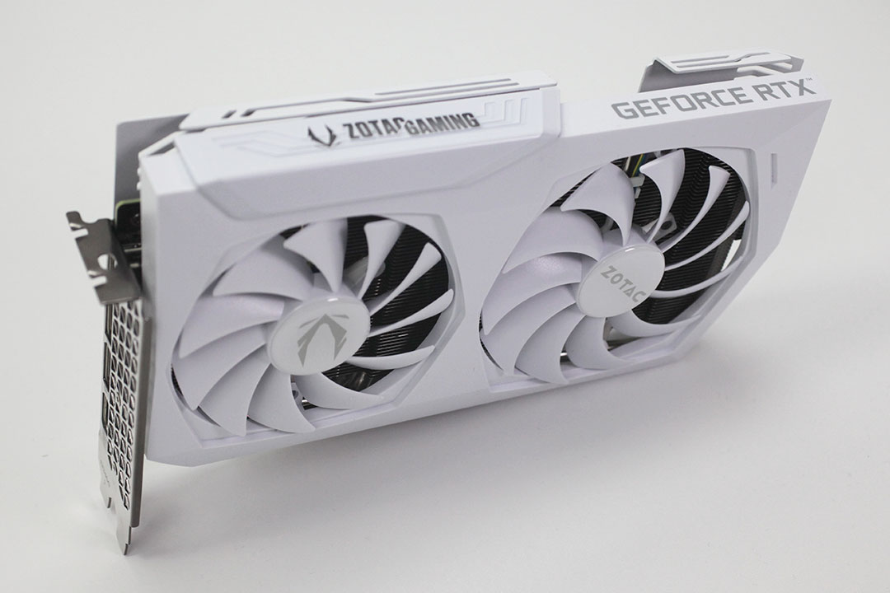
Основные характеристики
Тактовая частота ядра и памяти производительность видеокарты.
Тип и объём видеопамяти(это внутренняя оперативная память видеокарты, которая хранит данные для формирования изображения на экране монитора ( GDDR ))
Разрядность шины памяти(Чем она шире, тем быстрее передаётся графическая информация )
Система охлаждения(тепловые трубки, вентиляторы).
Интерфейсы или разъёмы подключения(могут быть VGA, HDMI,Displayport).
Разъемы питания(6pin, 6+2pin, 8pin).

Slide 15
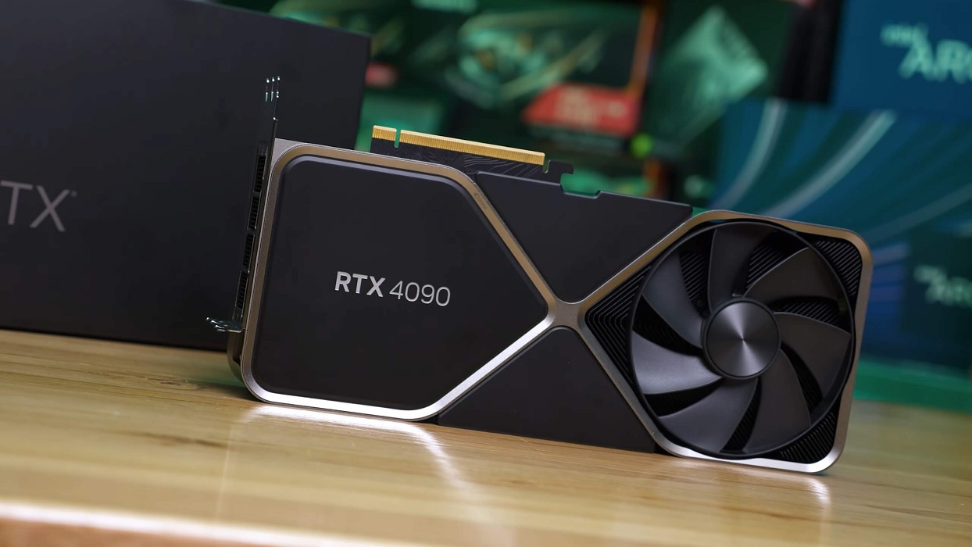
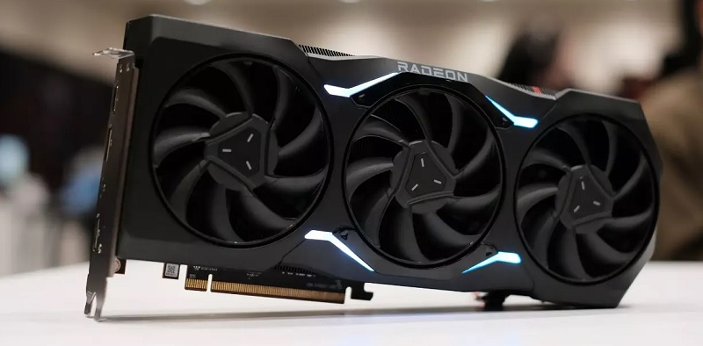
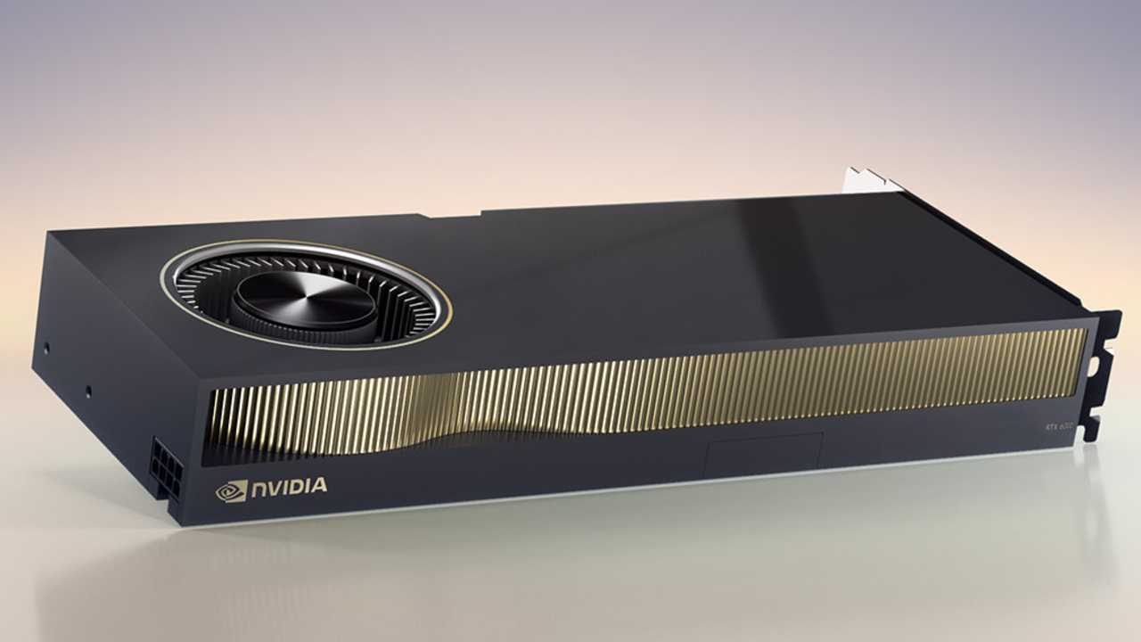
Самые мощные видеокарты
NVIDIA GeForce RTX 4090(тип памяти-GDDR6X,объем памяти-24гб,разрядность шины-384бит)
AMD Radeon RX 7900 XTX(тип памяти-GDDR6,объем видеопамяти-24гб,разрядность шины-384бит)
NVIDIA Quadro RTX 6000 Ada generation(тип памяти-GDDR6, объем памяти-48гб, разрядность шины-384бит)

Slide 16
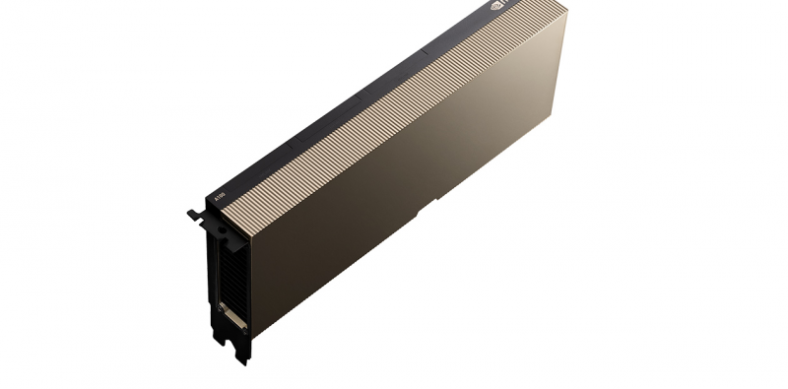
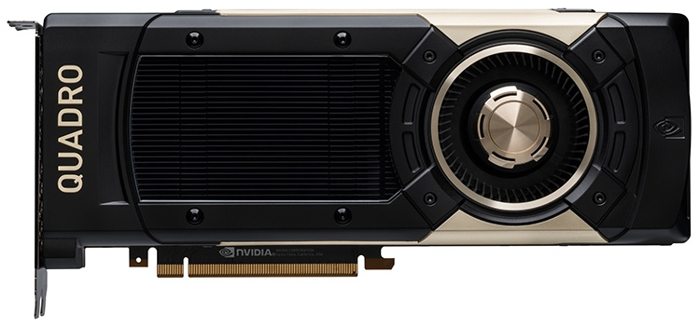
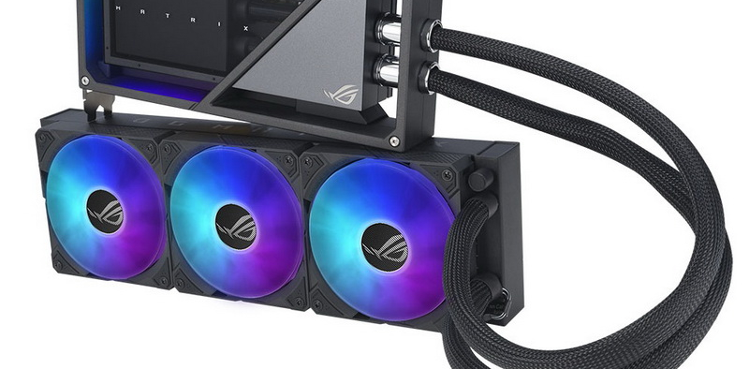
Самые дорогие
NVIDIA Tesla A100 (700тыс руб)(тип памяти-HBM2,объем памяти-40гб,разрядность шины-5120бит)
NVIDIA Quadro GV100 (500тыс руб)(тип памяти-HBM2, объем памяти-32гб,разрядность шины-4096бит)
ASUS ROG Matrix GeForce RTX 4090 Platinum (300тыс.руб)(тип памяти-GDDR6X,объем памяти-24гб,разрядность шины-384бит, а так же жидкостное охлаждение).

